Slide 1



一款全新的maimai模拟器…

Slide 2


大家好。。。我是小小蓝白。。。
（≧ω≦）锵锵～大家好呀！这里是会发光的看板娘小小蓝白酱✨～是...是我们家超厉害的maimai自制谱创作企划MMFC和谱面游玩软件MajPlay的官方萌宠哦～
大家在网上见到过majdata相关的内容时，说不定都有看到过我的身影呢~（对手指）不、不用害羞啦～要是想和蓝白说话，随时都可以戳戳我哦(๑>ᴗ<๑)！
无论是想加入我们的创作大家庭，还是用Majplay演奏自己或者大佬们的谱面，我们随时都准备好迎接新伙伴加入的说～！啊对了！Majplay是100%全开源的软件哦，完全不需要担心门槛问题哒！
只要带着对音乐的热爱，就能在这里找到属于自己的节奏魔法～
(灬ºωº灬) 那么~蓝白就在数据海洋里等着和你相遇啦～♪

Slide 3
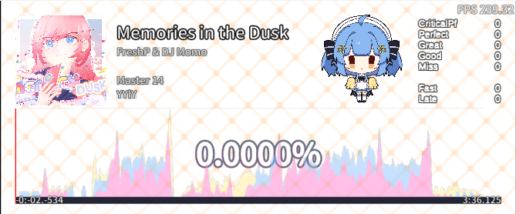



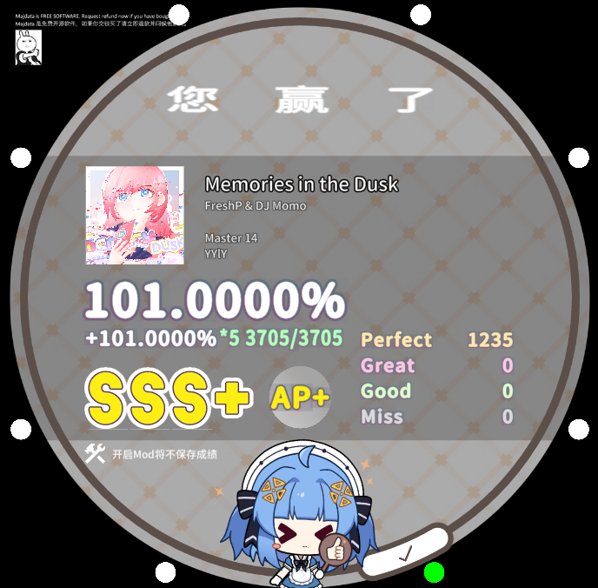

长啥样？
经过半年有余的开发，Majplay现在可以：
联网下歌，在线排名
慢速练习，AB重复
超低延迟，新老判定
旋转镜像，趣味Mod
密度分析，段位挑战

Slide 4
Majdata 是开源软件
开源的意思就是这是一个所有人都可以更改代码的免费合作项目，同时也意味着我，Lezi或者任何参与项目的其他人没有帮你解决问题的义务。
同时，本项目遵循GPL-3.0协议，省流就是：
自由使用：你可以自由使用和分享本软件。
公开代码：你修改或基于本软件的作品必须公开源代码。
也请注意，本项目代码与任何官方软件都没有关系，纯从零开始手搓。
如果你有这方面的顾虑，请不要游玩。

Slide 5
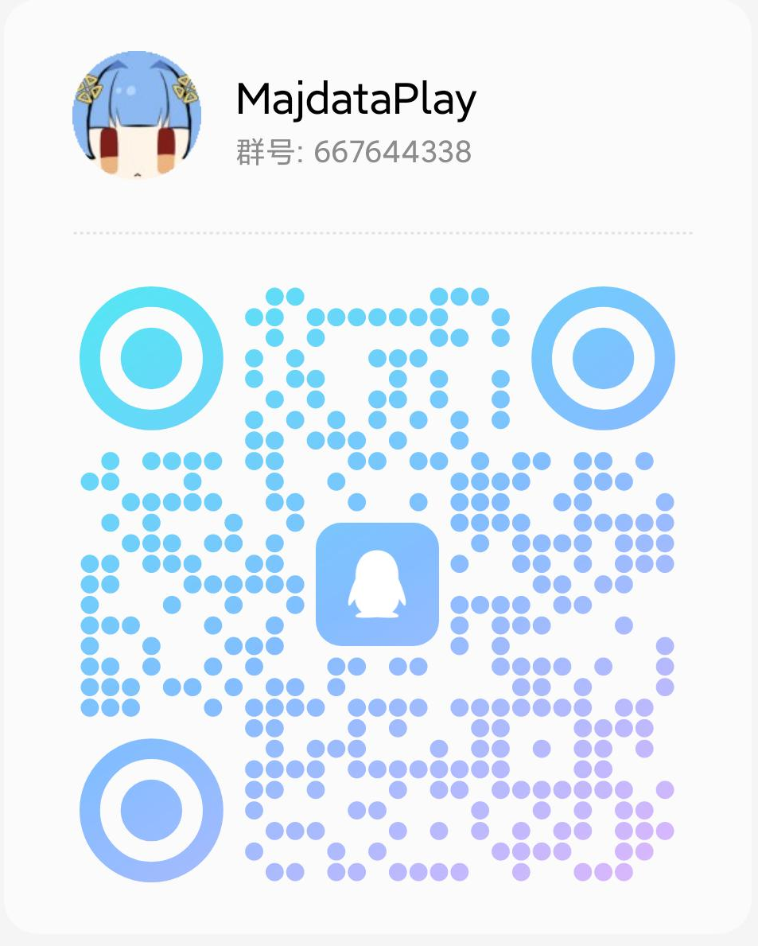
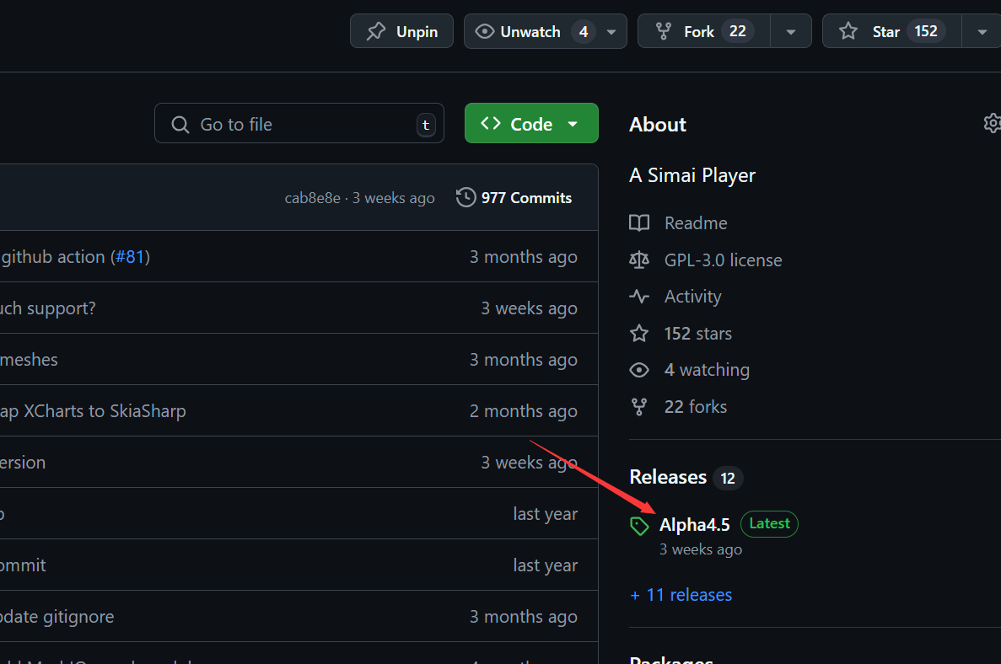
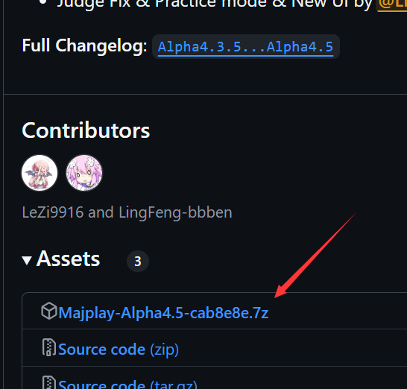
下载软件
前往 https://github.com/LingFeng-bbben/MajdataPlay
或加群：667644338

Slide 6
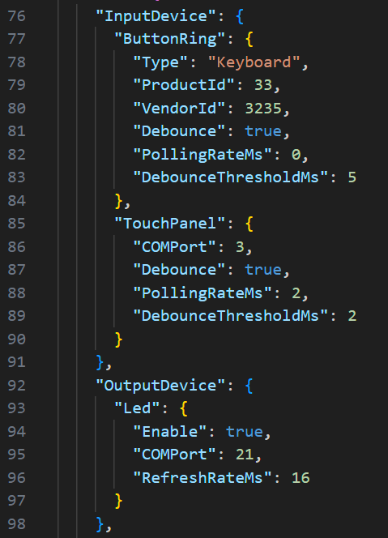
设置手台（适用于Alpha4.7或更早版本）
不管你使用的是哪家手台，请把触摸屏设置到COM3，LED设置到COM21（和神秘软件一致），按键设置为IO4/HID/Keyboard模式三选一（IO最好）
如果你没有手台，键盘按键的键位是
QWEDCXZA，1P三角键为小键盘*，触摸屏用鼠标操作。
然后可以先打开游戏测试一下，如果不行，请编辑settings.json
(用记事本就可以)
更改游戏的IO模式，在这里将他改为改为Keyboard/HID/IO4即可
感觉震键，增大DebounceThresholdMs
感觉卡顿掉帧，增大PollingRateMs（比如2）

Slide 7
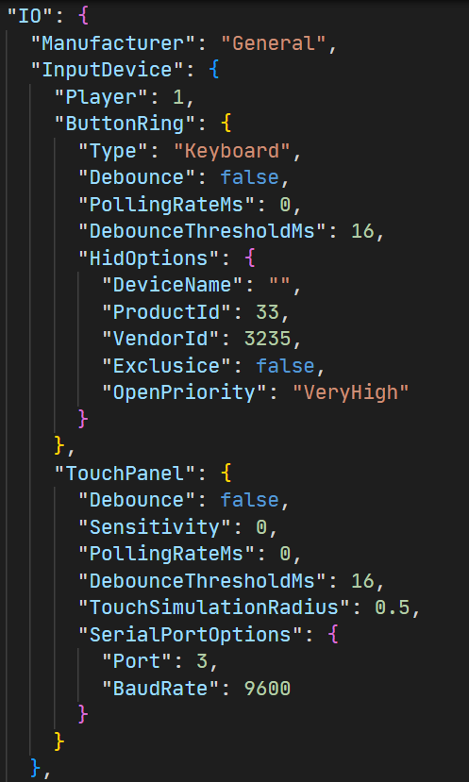
设置手台（适用于Beta1.0或更晚版本）
IO模式由Manufacturer 和 ButtonRing-Type共同决定
对于Keyboard：
Manu: General
Type: Keyboard
对于Adx的HID：
Manu: Yuan
Type: HID
对于IO4：
Manu: General
Type: HID
对于Dao的HID：
(实验性)
Manu: Dao
Type: HID
然后可以先打开游戏测试一下，如果不行，请编辑settings.json
(用记事本就可以)
感觉震键，增大DebounceThresholdMs
感觉卡顿掉帧，增大PollingRateMs（比如2）

Slide 8
设置手台
如果你使用HID作为IO模式，需要设置ButtonRing的PID与VID
下面提供一些常见手台HID模式的PID与VID
Adx台HID：
PID: 22352
VID: 11836
IO4通用设备：
PID: 33
VID: 3235
Dao台HID：
PID: 4644
VID: 3727
如果上方提供的PID/VID不适用于你的手台，请看下一节

Slide 9
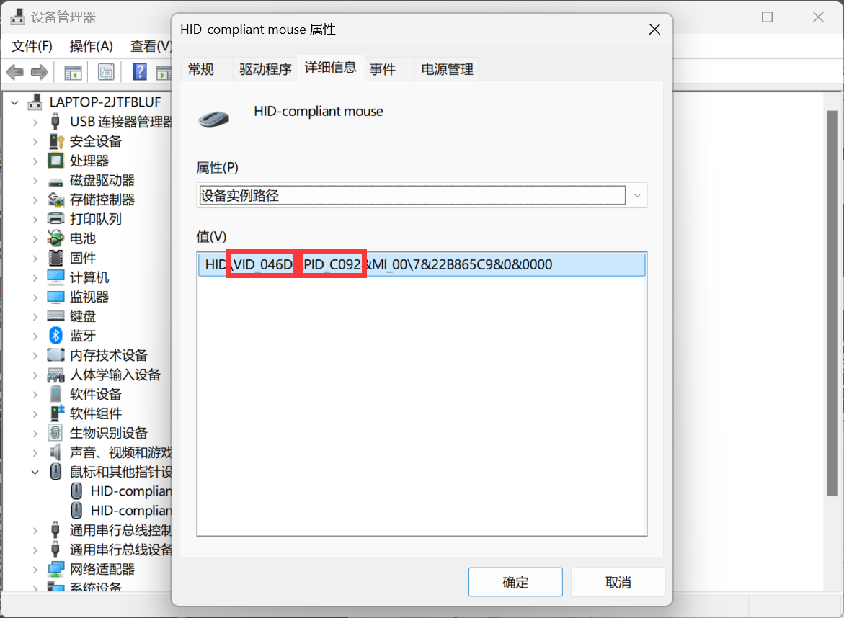
设置手台
如果使用HID模式，请在设备管理器->设备属性->详细信息->属性设备实例路径里查看PID和VID。注意这里的数字是十六进制，将这两个数字转换为10进制之后填入settings.json即可
以我鼠标举例。
需要在设备管理器找到你的手台HID设备。

Slide 10
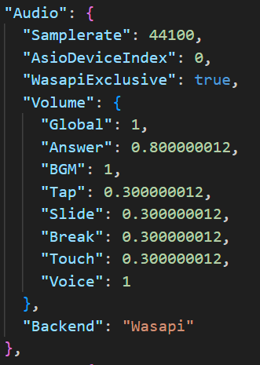
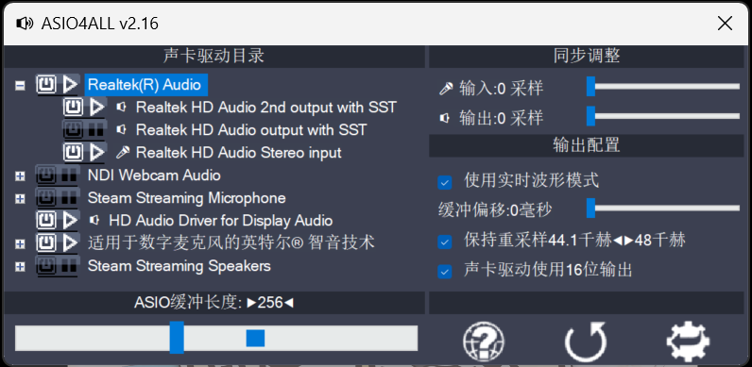
设置声音（可以跳过）
游戏默认锁定240帧，垂直同步关闭。
如果想要更高的帧率，可在显卡控制面板里调整
游戏有三种音频模式：ASIO/Wasapi/Unity
要获得最佳延迟，建议选择ASIO
其次可以选择Wasapi独占，直播选择Wasapi共享
实在不行再选择Unity（备用选项）
一般声卡使用ASIO需要下载ASIO4ALL驱动：
https://asio4all.org/about/download-asio4all/
开游戏后，在标题按触摸屏A8或点击任务栏图标打开ASIO控制面板
点击小电源按钮启动输出，最下面缓冲区越小延迟越小

Slide 11
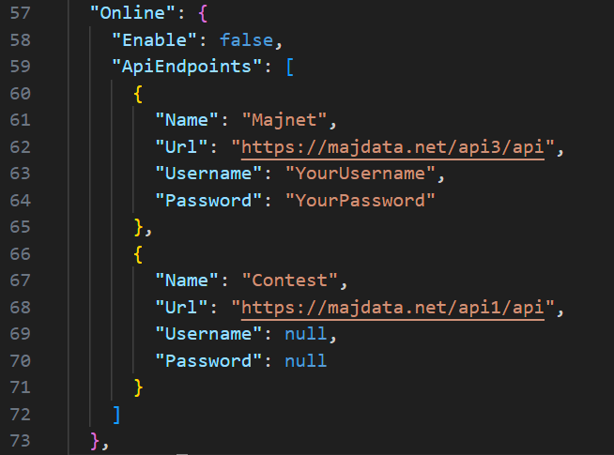
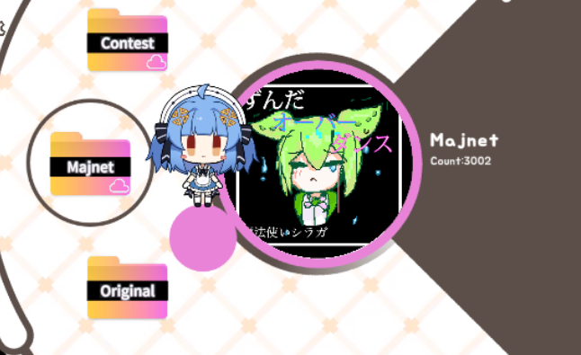
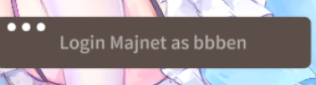
设置网络（可以跳过）
要在线下载谱面，请将Online改为true
在线连接后，选歌界面将会多出两个在线文件夹，里面是在线谱面。
注意：你大概需要国际互联网连接
如果要参与在线排行，请将Username和Password改为你的majnet用户名和密码。
注册请前往https://majdata.net/register，邀请码是xxlbiloveu
登录成功后标题会显示登录成功，游玩在线谱面即可上传成绩/点赞

Slide 12
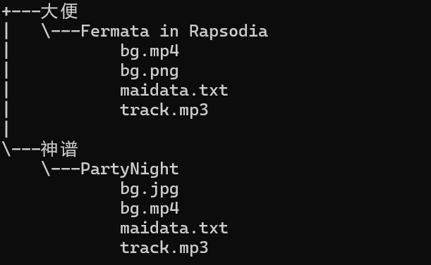








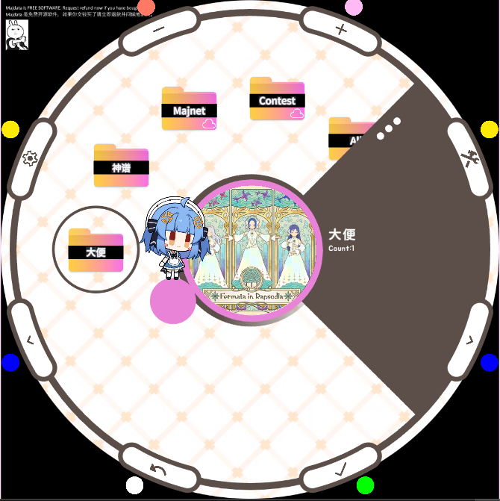
导入歌曲
游戏已经内置了8首原创乐曲 先玩玩看吧！
谱面文件需要放在MaiCharts文件夹的子文件夹内。支持Simai格式。
放好后需要重启游戏。

Slide 13
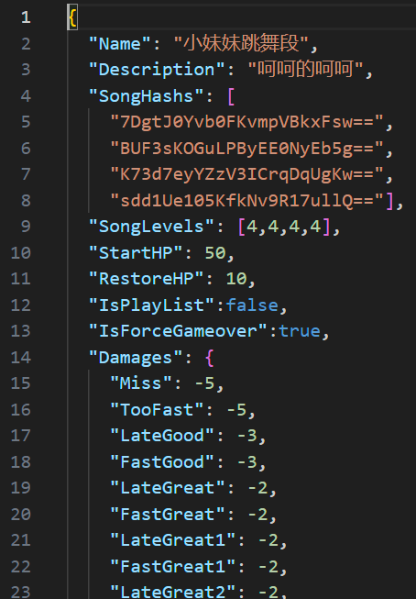
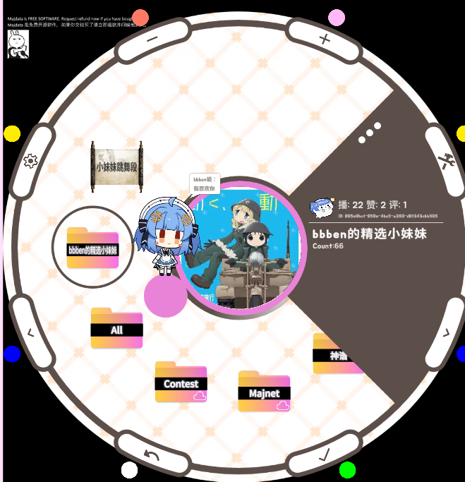
导入段位/歌单
将段位/歌单的json文件直接放入MaiCharts文件夹即可
如果段位/歌单没有附谱面文件，你可能需要设置在线曲库
有关如何制作段位/歌单请参阅
https://github.com/LingFeng-bbben/MajdataPlay/wiki/%E5%88%B6%E4%BD%9C%E6%AE%B5%E4%BD%8D

Slide 14
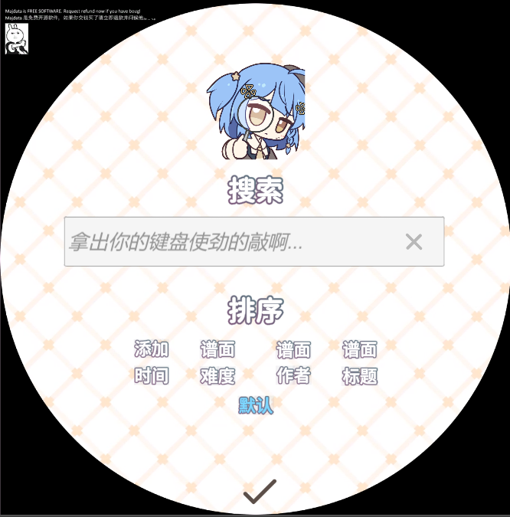
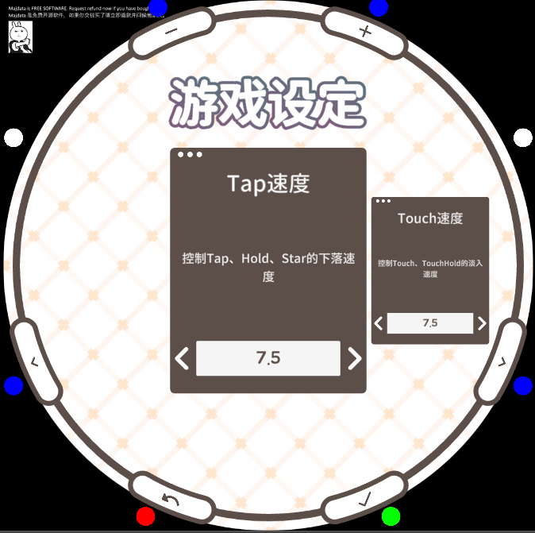
开始游玩
按1/8号键更改难度，5号键返回目录，4号键开始游戏。
7号键更改设置，8号键更改Mod。
1P三角键（小键盘*号）更改排序或搜索歌曲。
在设置界面按1/8号键更改分类。
在搜索排序界面需要按屏幕确认（防止键盘误触）
在游戏时按1P三角键（小键盘*号）退出歌曲
在选歌界面长按4号键听见爆炸声后松手进入练习模式

Slide 15
制作皮肤
大部分的皮肤素材文件在Skins/各个皮肤文件夹下
各种note、副屏背景、判定线、加载图等
音效文件在MajdataPlay_Data\StreamingAssets下
包括bgm、音效、语音等
AP/FC特效，UI背景等在MajdataPlay_Data\StreamingAssets\MovieBG下
其他特效暂不支持皮肤，需要你下载unity editor并重新编译

Slide 16
制作名单
企划
bbben
原创谱面设计
Dororo feat. Renekton,おにねこ, shangle, ルルリリ,
NaOH, 魔法使いシラガ, Hatsune, Akatsune, HarKIn, YYlY, reflectW, DO-LIVE, 谱面-200号, 伍舟之雨
主程序员，判定开发大神
Lezi
IO Developer
istareatscreens
无敌UI美工设计
AeCw
荣誉鸽子
墨滢
测试工程师 小豆亚麻，桜語不詳
幕后黑手
小小红白 feat. 小小蓝白
角色设计
Sion, 舒肤鸡sama, Wh1te
音乐
bbben, 汪ワンー feat. 東條空助, DJ Momo, KeyLord,魔法使いシラガ
International Contributors RyutoSetsujin, itBunHop, Hisui, ANNET

Slide 17
And You…

